Slide 1
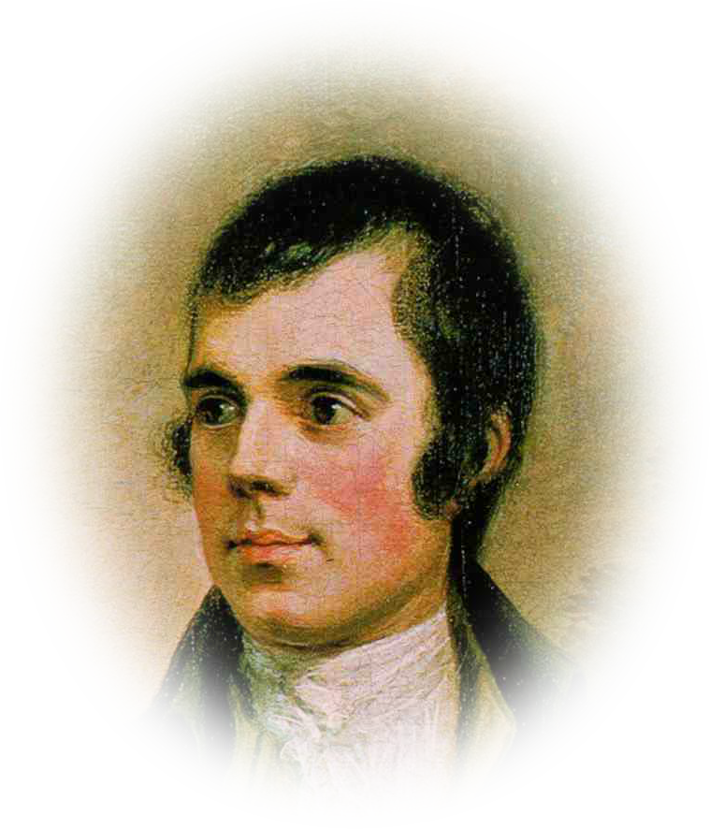
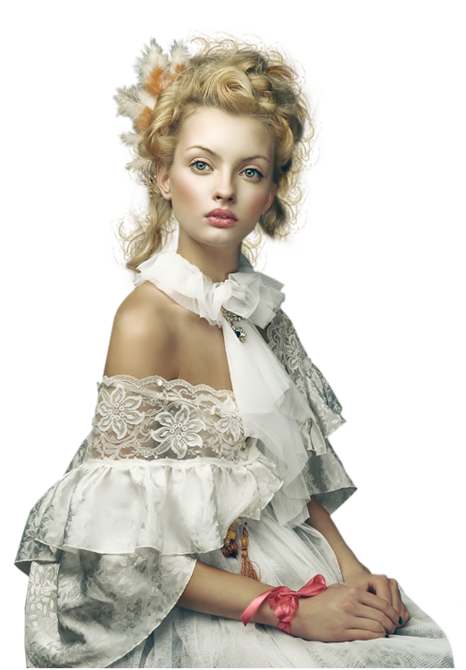
Вірші зарубіжних письменників про дружбу і кохання. Р.Бернс «Любов»

Slide 2

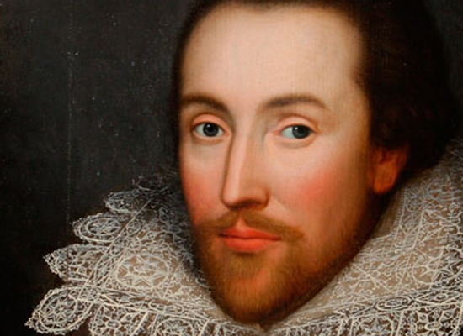
Любов - над бурі зведений маяк.
Вільям Шекспір

Slide 3
Експрес-опитування
Щойно ви прослухали пісню відомого російського рок-музиканта, співака й композитора 80-х років XX століття Олександра Градського «В полях под снегом и дождём». Про що ця пісня?
Яке враження вона на вас справила? Спробуйте пояснити свої емоції.
Чи знаєте ви, хто автор віршів? Чи нагадує вам музика Градського фольклорні народно-пісенні мотиви? Якого саме народу?

Slide 4
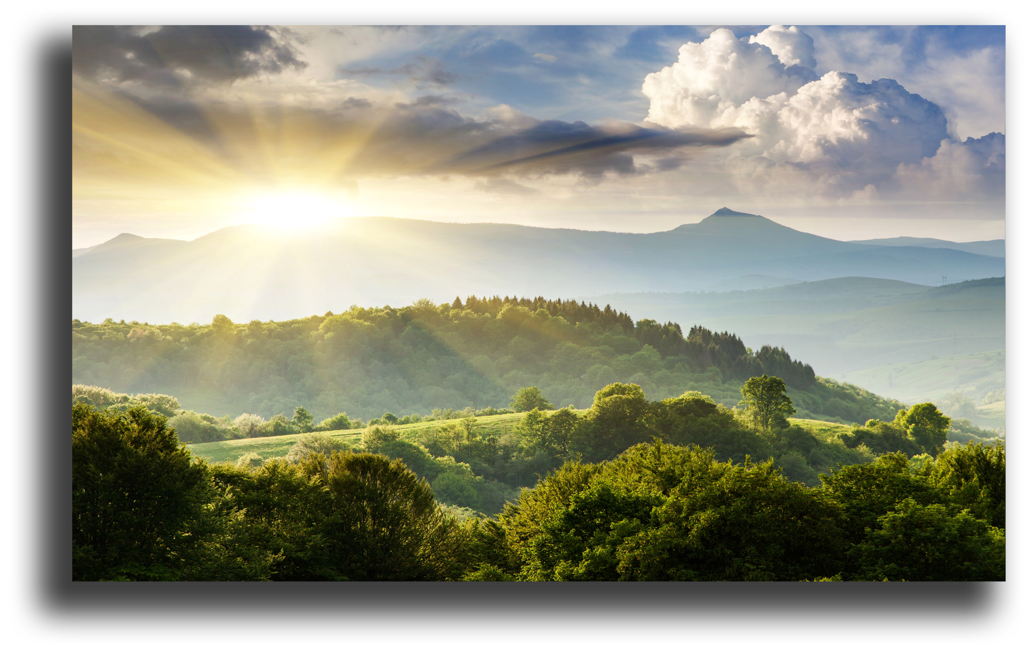
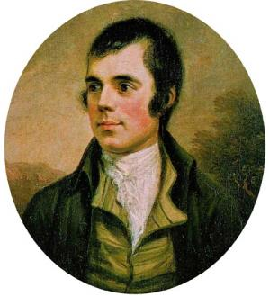
Асоціації
Що вам вже відомо про особистість й творчість Роберта Бернса?
Роберт Бернс –
поет-патріот,
відданий своїй землі
Одна із провідних тем
його творчості –
це любов до батьківщини,
до рідної землі,
до народу-трудівника

Slide 5

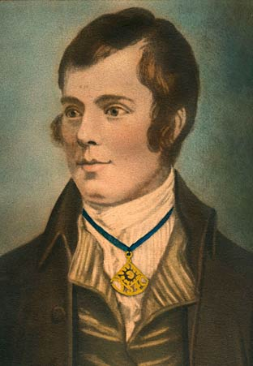
Створення інтелект-карти
Життя та творчість
Роберта Бернса

Slide 6

Аналіз вірша Роберта Бернса «Любов» («А Red Red Rose»)
Чим привабив вас вірш Роберта Бернса «Моя любов - рожевий квіт»?
Які емоції охопили вас під час прослуховування та особистого прочитання вірша?
Який настрій переважає у вірші - оптимістичний чи песимістичний? Аргументуйте свою думку.
Які образи вірша видалися вам найбільш вражаючими? Чому ви так вважаєте?

Slide 7

Дослідницька робота
Як ви вважаєте, цей вірш Роберта Бернса про кохання чи про кохану? Порівняйте: в оригіналі «ту Luve’s»; у перекладі М.Лукаша «моя любов»; у перекладі В. Мисика «моя кохана».
Наведіть аргументи на підтвердження вашої думки.
Як ви вважаєте, ліричний герой відчуває гармонію зі світом природи чи відчуження від нього? Аргументуйте відповідь.
Опишіть стан ліричного героя. Доведіть, що він бачить навколишній світ очима закоханої людини.
Яку роль у зображенні коханої ліричного героя та його почуттів до неї відіграє світ природи?

Slide 8

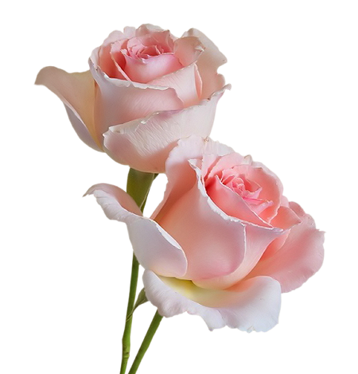
Який сенс, по-вашому, має розлука ліричного героя з його коханою?
Чому з усіх пір року у вірші опосередковано йде мова лише про весну?
Доведіть, спираючись на текст, що силі почуття ліричного героя не загрожує час. Прочитайте слова Вільяма Шекспіра, узяті за епіграф до нашого уроку. Як вони підсилюють вашу впевненість у глибині й силі любові героя вірша?
Хто із персонажів вірша присутній у тексті безпосередньо, а хто - опосередковано? За якими ознаками ми можемо стверджувати, що почуття між ліричними героями вірша взаємне?
Що вам відомо про біографічну основу вірша Роберта Бернса «Моя любов - рожевий квіт»? Схарактеризуйте роль і смислове навантаження метафоричного образу троянди у вірші («rose»).

Slide 9
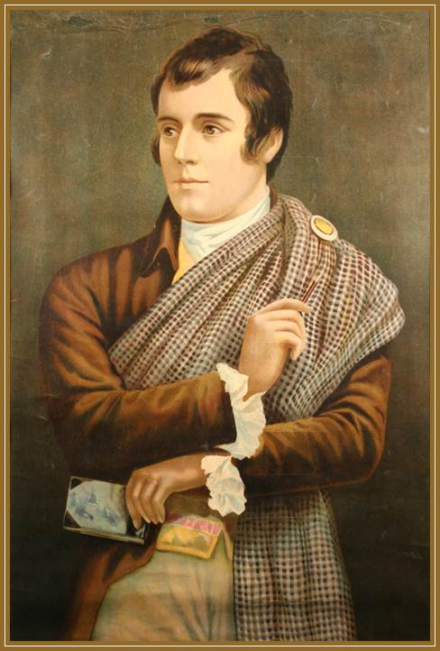
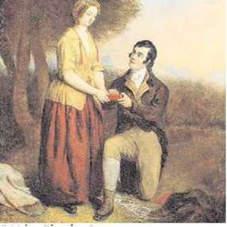
Поміркуйте, як ситуація, зображена на картині Ч. Люсі, підтверджує головну думку вірша Роберта Бернса «Моя любов - рожевий квіт»? Наведіть аргументи з тексту.

Slide 10
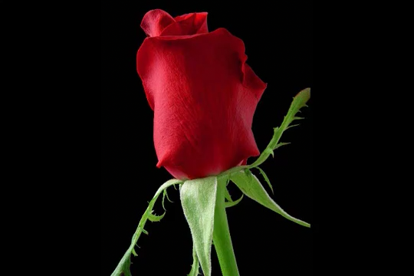

Музична хвилинка
- Прослухайте пісню Енді М. Стюарта «А red, red rose» на вірші Роберта Бернса.
Як мелодія та голос співака допомагають передати тріумф почуттів ліричного героя? Доведіть, що вірш Роберта Бернса ввібрав у себе народно-пісенні традиції.

Slide 11
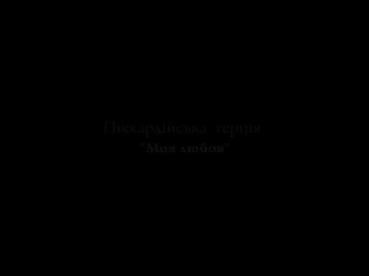

- Прослухайте пісню Я.Нудика «Моя любов - рожевий квіт» у виконанні колективу «Піккардійська Терція». Яка пісенна версія вам сподобалася більше? Чому?

Slide 12


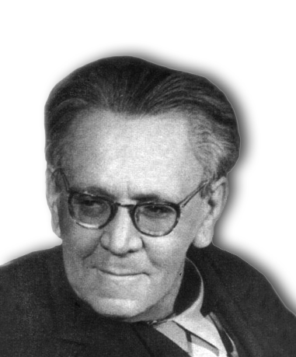
Любовь, как роза красная,
Цветет в моем саду.
Любовь моя - как песенка С которой в путь иду.
Сильнее красоты твоей Моя любовь одна.
Она с тобой, пока моря Не высохнут до дна.
Не высохнут моря, мой друг,
Не рушится гранит,
Не остановится песок,
А он как жизнь бежит...
Будь счастлива, моя любовь,
Прощай и не грусти.
Вернусь к тебе, хоть целый свет
Пришлось бы мне пройти!
Виразно прочитайте російськомовний переклад вірша Роберта Бернса, здійснений С. Маршаком. Поміркуйте, чому перекладач використав саме таку назву вірша. У якому сенсі це відповідає оригіналу? Які смислові нюанси вніс переклад Маршака у ваше сприйняття вірша Роберта Бернса «Моя любов - рожевий квіт»? Наскільки цей переклад близький до авторського тексту?

Slide 13


- Доведіть, що вірш Роберта Бернса «Моя любов - рожевий квіт» може бути піснею кохання, піснею зізнання коханій для кожної людини в світі, в тому числі й для українців.

Slide 14
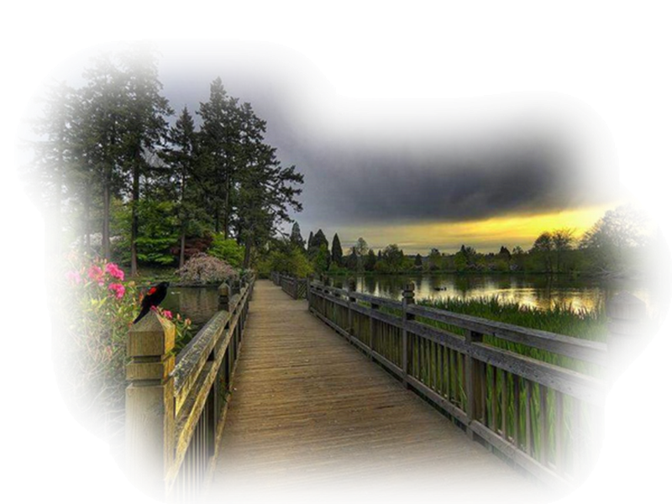

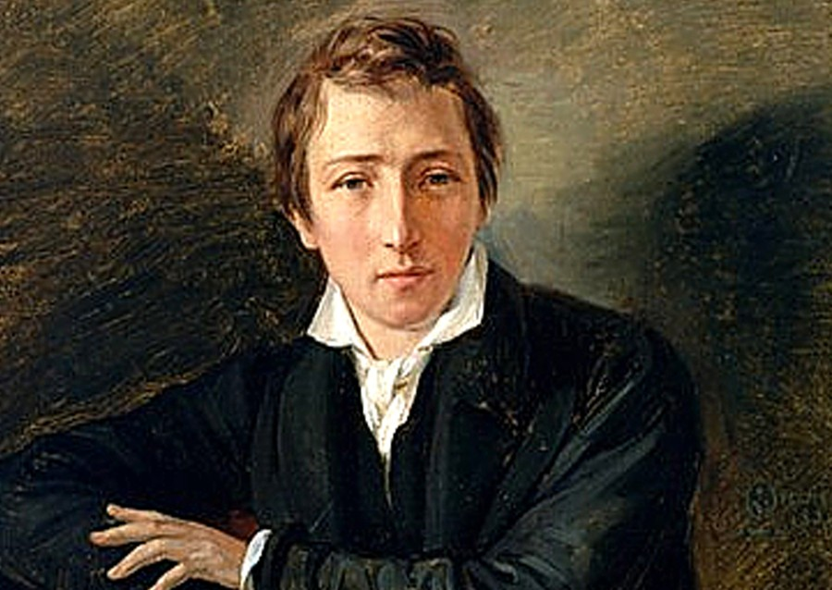

Домашнє завдання
С. 164-165 опрацювати, вірш Гейне вивчити напам’ять.

